Slide 1


Search Engine for DBLP
- with Whoosh
Authors:
Piccinni Marco
Tortoli Daniele

Slide 2

Obiettivi del progetto
Realizzazione di un sistema di ricerca full-text che consenta di effettuare ricerche nella bibliografia di DBLP ordinando i risultati secondo un modello di ranking.
Il sistema è quindi responsabile di due aspetti:
Creazione e gestione degli indici a partire dal file XML di DBLP.
Supporto per ricerche full-text in base al linguaggio proposto.

Slide 3
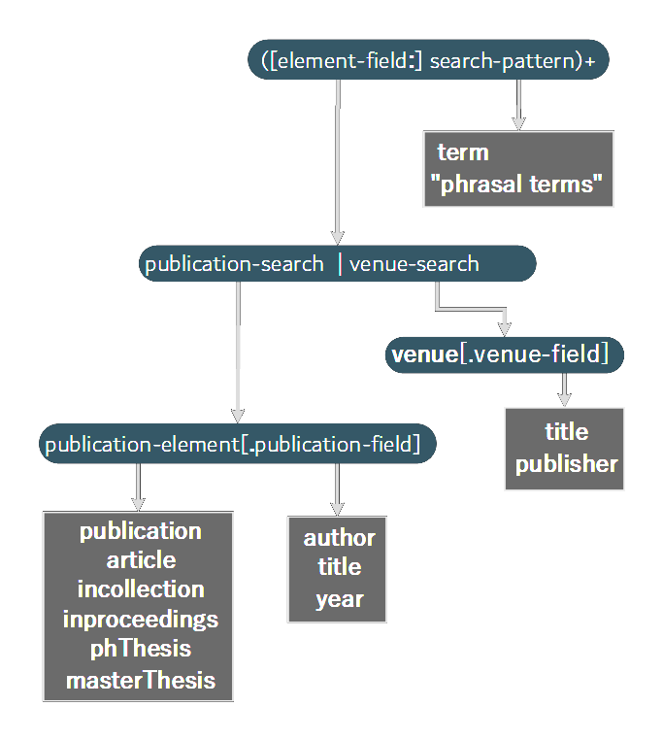
Sintassi del linguaggio di ricerca

Slide 4
Fasi di sviluppo
Analisi e parsing del file XML
Modellazione degli indici
Parsing della query utente
Algoritmi di ricerca
Gestione dei risultati

Slide 5

Tipi di documenti
Analisi XML
Venue
Pubblication
Raccolta di pubblicazioni
Può essere:
Conferenza (proceedings)
Libro (book)
Rivista (journal)
Il documento dello studio pubblicato
Può essere:
Articolo (article)
incollection
Intervento (inproceedings)
Tesi di dottorato (ph. Thesis)
Tesi di laurea (master thesis)

Slide 6
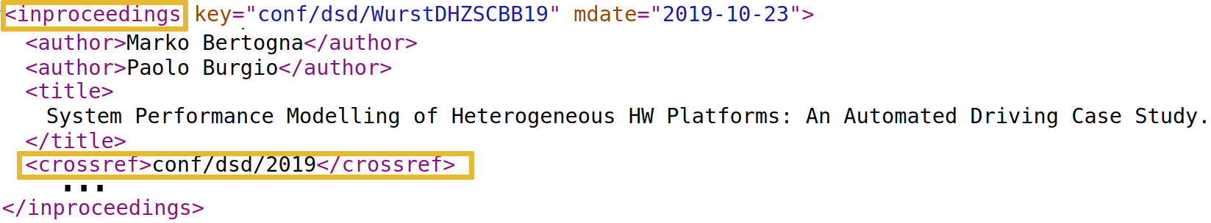
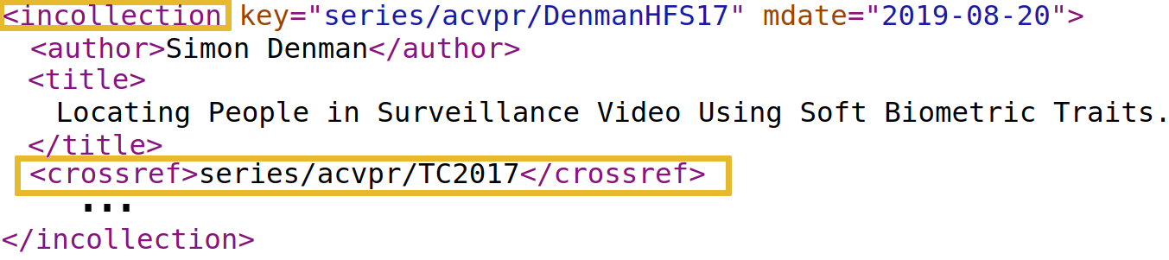
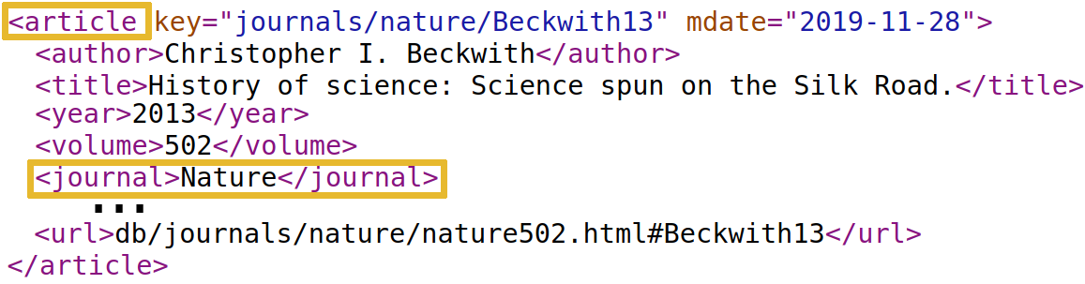
Analisi XML
Riferimenti tra pubblicazioni e raccolte
inproceedings article
proceedings
incollection
book
article
journal

Slide 7
Parsing XML
Il primo passo per la creazione del programma è stata l’analisi del file XML
Due approcci possibili:
DOM (Tree Based)
SAX (Event Based)
DOM (Document Object Model)
Crea la struttura in memoria.
Veloce ma oneroso in termini di risorse.
SAX (Simple Api for XML)
Esegue azioni in seguito a degli eventi.
Più lento ma richiede meno memoria.
SAX si è rivelata la scelta ottimale per le macchine utilizzate.

Slide 8
Parallelizzazione
In seguito a test si è deciso di parallelizzare il parsing e la creazione degli indici, tramite Whoosh.
Dati
~17 minuti per eseguire il parsing in parallelo.
~19 minuti in sequenziale.
Il carico di lavoro è completamente sbilanciato.
Le risorse sono distribuite uniformemente tra i processi, limitando l'utilizzo della RAM disponibile all'80%

Slide 9

Modellazione degli indici
Indici creati durante la fase di parsing (parallelo)
3 fasi di processing:
Pubblicazioni
Collezioni
Aggiunta riviste (trovate nella fase 1) alle Collezioni

Slide 10
Caso particolare: Journal
Se durante il parsing delle pubblicazioni viene trovato l'attributo journal:
Controllo univocità key per evitare duplicazione
Creazione di key = <nome_journal>/year/volume/number
Journal salvato su file
Aggiornata crossref della relativa pubblicazione
Aggiunti all'indice venue dopo la sua creazione

Slide 11
Caso particolare: Journal
Scelta della chiave
PRO
Riferimenti più specifici
CONTRO
Numero di riviste più elevato

Slide 12
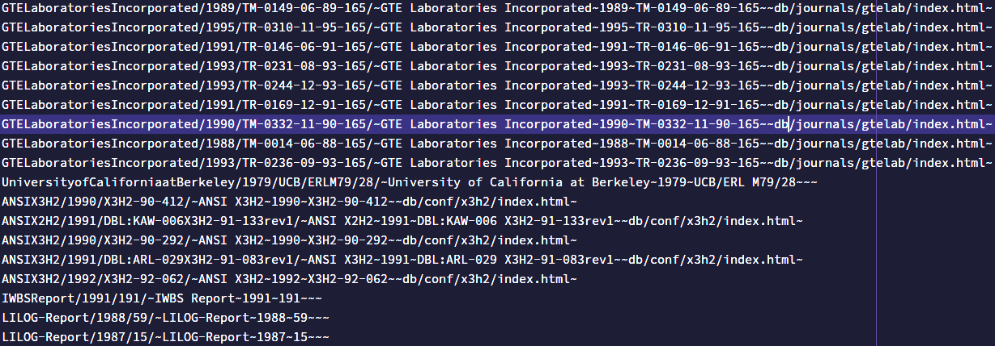
Caso particolare: Journal
Esempi di key

Slide 13
Schema degli indici
pubtype = TEXT(stored = True)
key = STORED
author = TEXT(stored = True)
title = TEXT(stored = True)
pages = STORED
year = TEXT(stored = True)
journal = STORED
volume = STORED
number = STORED
url = STORED
ee = STORED
crossref = ID(stored = True)
Publication
Gestione Avanzata dell’Informazione – UNIMORE- 2019/2020
13

Slide 14
pubtype = TEXT(stored = True)
key = ID(stored = True)
author = STORED
title = TEXT(stored = True)
journal = STORED
publisher = TEXT(stored = True)
url = STORED
ee = STORED
year = STORED
isbn = STORED
Schema degli indici
Venue

Slide 15
Analisi degli indici
Publications: 4.786.307
Venue: 60.507
Venue con journals: 461.164
Dati

Slide 16

Parsing delle interrogazioni
Si spezza l’interrogazione dell’utente dividendo le ricerche come da sintassi
Le singole interrogazioni sono adattate secondo il Whoosh Query Language
Le query sono collegate tra loro in OR
Casi particolari:
Search_pattern senza element_field sono cercati in entrambi gli indici
Phrasal retrieval ammessa secondo il formato:“search_pattern”
Ricerche meno specfiche: Prefix e suffix ( * , ? )

Slide 17
Struttura dei documenti
I risultati della ricerca sono una lista di documenti, ognuno con una struttura ben definita:
doc = {'key': <string>, 'score': <float>, 'ven': <dict>, 'pub': <list>, 'alternative': <list>}
'pub' = {'author': <string>, 'crossref': <string>,
'ee': <string>, 'journal': <string>, 'key': <string>,
'number': <string>, 'pages': <string>,
'pubtype':<string>, 'title': <string>, 'url': <string>,
'volume': <string>, 'year': <string>, 'o_score': <float>}
'ven' = {'author': <string>, 'ee': <string>,
'isbn': <string>, 'key': <string>,
'publisher': <string>, 'pubtype': <string>,
'journal': <string>, 'title': <string>, 'url': <string>,
'year': <string>, 'o_score': <float>}

Slide 18

Algoritmi di ricerca
Okapi BM25F
Frequenza
Altre opzioni: Fuzzy-term

Slide 19
Algoritmi di ricerca
Estensione del modello BM25
Basato sui modelli probabilistici e su tf-idf
Applicabile a documenti strutturati consistenti di campi multipli
Ne esistono diverse implementazione open source: Whoosh usa quella Okapi
L'idea generale è che alcuni campi abbiano più importanza di altri
Un match del titolo con la query utente si prevede essere più rilevante che un match con una parte di testo!
OKAPI BM25F
Best Match 25 Model with Extension to Multiple Weighted Fields

Slide 20
Algoritmi di ricerca
Il peso di un termine che occorre in un documento è semplicemente proporzionale alla frequenza del termine
Implementato da Whoosh sotto la classe whoosh.scoring.Frequency
Spesso usato come fattore di peso nelle ricerche di information retrieval
Frequency

Slide 21
Algoritmi di ricerca
Trova i documenti contenenti parole simili al termine dato
Opzione implementata da Whoosh sotto la classe:
Fuzzy-term
class.whoosh.query.FuzzyTerm(fieldname, text, boost=1.0, maxdist=1, prefixlength=1, constantscore=True)

Slide 22
Threshold
(a) publications
(b) venue
score | crossref
pub score 1 | pub crossref 1
pub score 2 | pub crossref 2
pub score 3 | pub crossref 3
pub score 4 | pub crossref 4
... | ...
pub score N | pub crossref N
key | score
venue key 1 | venue score 1
venue key 2 | venue score 2
venue key 3 | venue score 3
venue key 4 | venue score 4
... | ...
venue key N | venue score N
Permette di restituire all'utente un pool di risultati più specifico!
(c) threshold
Viene invocato solo quando viene effettuata una ricerca su entrambi gli indici.
Threshold: score
sum_score
sum_score1
sum_score2
sum_score3
….
sum_scoreN
if Threshold < sum_score1
l'algoritmo termina

Slide 23
Threshold
Elementi ordinati per punteggio decrescente
(a) publications
(b) venue
score | crossref
pub score 1 | pub crossref 1
pub score 2 | pub crossref 2
pub score 3 | pub crossref 3
pub score 4 | pub crossref 4
... | ...
pub score N | pub crossref N
key | score
venue key 1 | venue score 1
venue key 2 | venue score 2
venue key 3 | venue score 3
venue key 4 | venue score 4
... | ...
venue key N | venue score N
Cerca se tra i risultati di pubblications e venue esiste qualche collegamento, cercando la crossref della prima pub nelle key delle venue (e viceversa)
Se trova corrispondenza, si crea un unico elemento che ha come score la somma degli score dei due elementi e come key quella di publication

Slide 24
Threshold
(c) threshold
Threshold: score
sum_score
sum_score1
sum_score2
sum_score3
….
sum_scoreN
score è dato dalla somma degli score della pubblicazione e della venue scelta.
if Threshold < sum_score1
l'algoritmo termina
Questo processo si itera finche' non si giunge a verificare la condizione!!!

Slide 25

Gestione dei risultati
3 livelli di output:
pub
title | author
pubtype | year | journal | url | ee
1: minimal
2: default
venue
title | publisher
pubtype | isbn | url | ee
volume | number | pages
3: verbose
find_correlations()
author | year

Slide 26
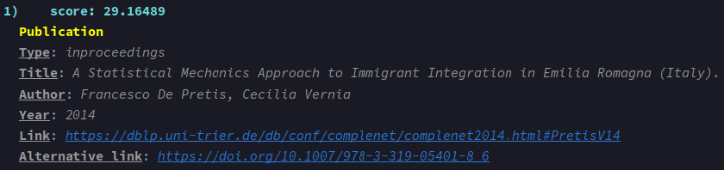
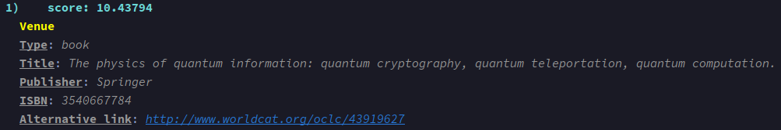
Gestione dei risultati
Pub:
Query:
publication.author:"Francesco De Pretis"
Venue:
venue.title:quantum

Slide 27
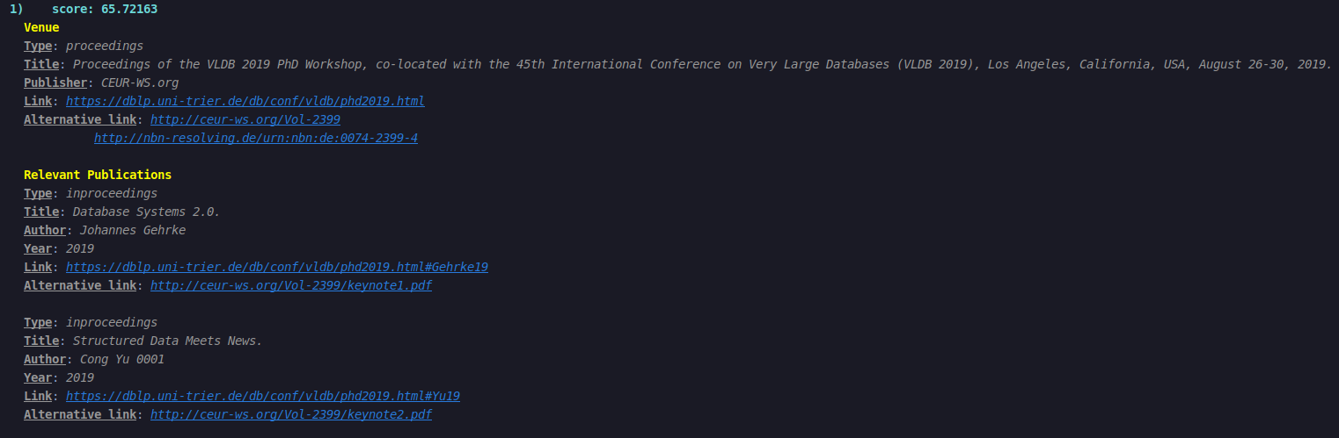
Gestione dei risultati
Venue con pub(s) rilevanti:
Query:
inproceedings.title: "Database Systems 2.0"
inproceedings.title: "Structured Data Meets News"
venue:VLDB

Slide 28
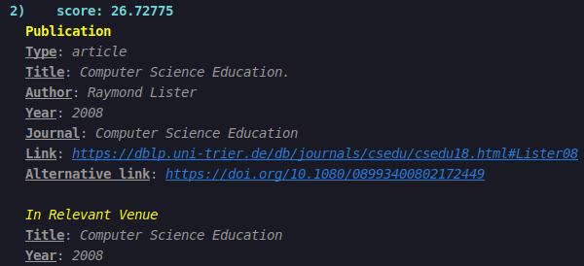
Gestione dei risultati
Pub con venue rilevante:
Query:
publication.title:"computer vision" venue:image

Slide 29
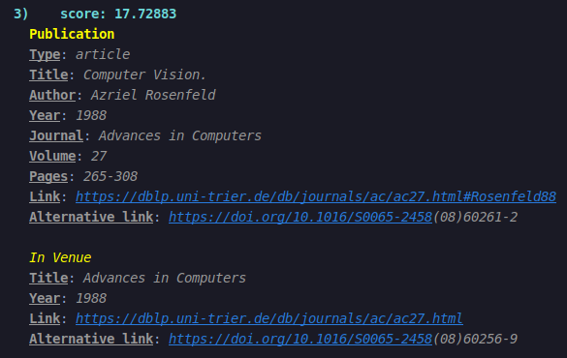
Gestione dei risultati
find_correlations()
Pub con venue non rilevante
Query:
publication.title:"computer vision" venue:3D
Data una pub mostra a quale venue appartiene se questa non è stata precedentemente accoppiata!

Slide 30
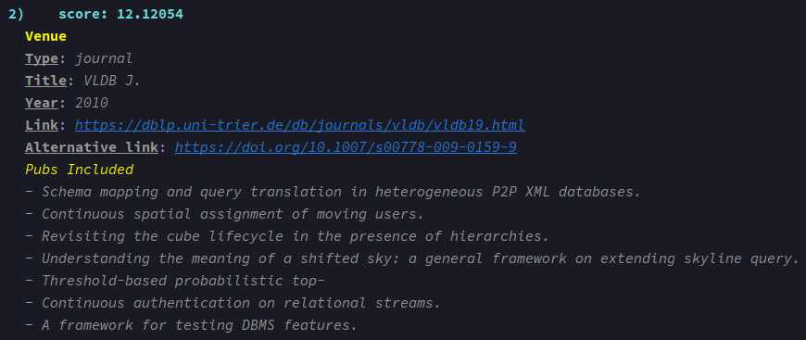
Gestione dei risultati
find_correlations()
Venue con pubs non rilevanti:
Query:
venue:VLDB
Data una venue mostra alcune delle pubs in esse contenute, se questa non è già stata precedentemente accoppiata

Slide 31
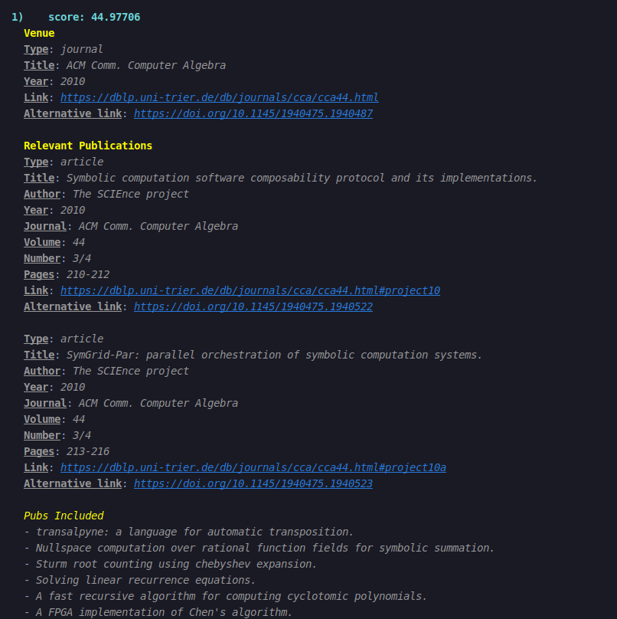
Gestione dei risultati
find_correlations()
Venue con pubs rilevanti e incluse
Query:
computer science
Data una venue con pubs rilevanti mostra alcune pubblicazioni incluse

Slide 32
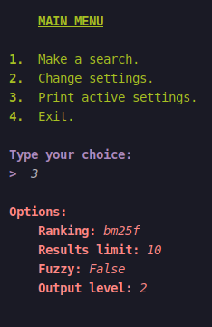
Menu e opzioni
oppure
frequency
n
True
1
3

